Slide 1
МБОУ «Средняя общеобразовательная школа № 34 имени Амелина Станислава Александровича»
Тема: «Спасибо школе за безопасное детство!» Выполнила: Дударева Дарья уч-ся 6 кл.
Руководитель: Киселева Екатерина Николаевна
Кемерово, 2021 год

Slide 3
Среда развития ребенка – это пространство его жизнедеятельности
Это те условия, в которых протекает его жизнь в образовательном учреждении
И эти условия мы рассматриваем - как фундамент, на котором закладывается строительство личности ребенка!

Slide 5
Безопасность – это состояние защищенности жизненно важных интересов личности, общества и государства от внутренних и внешних угроз. Статья 1 Закона РФ «О безопасности»
Безопасность образовательного учреждения – это условия сохранения жизни и здоровья обучающихся, воспитанников и работников, а также материальных ценностей образовательного учреждения от возможных несчастных случаев, пожаров, аварий и других чрезвычайных ситуаций.

Slide 7
Достижение цели формирования культуры здоровья и безопасности детей осуществляется через решение следующих задач:
Формирование правильных, с точки зрения обеспечения безопасности жизнедеятельности, поведенческих мотивов;
Развитие качеств личности, направленных на безопасное поведение в окружающем мире;
Формирование способностей принятия безопасных решений в быту;
Привитие знаний, умений, навыков по снижению индивидуальных и коллективных рисков;
Выработка морально-психологической устойчивости в условиях опасных и чрезвычайных ситуаций.

Slide 10
В школе традиционными стали мероприятия, раскрывающие особенности содержательной и перспективной работы по пропаганде здорового и безопасного образа жизни обучающихся: уроки здоровья и безопасности; внеклассные мероприятия: «Курить, выпивать - себя убивать», «В здоровом теле – здоровый дух», «Безопасный интернет», «Я выбираю жизнь!»,«Правила безопасности в жизни», «Безопасные стратегии поведения и карьера» «Соблазнов опасных подальше держись. С нами веди интересную жизнь!», «Думай, когда отвечаешь «нет» и «да», «Поведение в чрезвычайных ситуациях», «Слагаемые ЗОЖ и основ безопасности», «ОБЖ – твоя азбука безопасности» и пр.

Slide 13
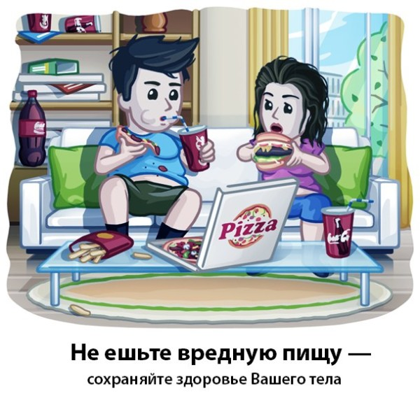

Slide 21
Первый раунд

